Slide 1

人教版高中物理必修2 第七章 万有引力与宇宙航行
行星的运动
主讲人：赵艳红
学 校：北京市第八十中学

Slide 2
高中物理
学习目标和任务
了解人类认识行星运动的历史过程。
理解开普勒行星运动定律的内容，并能进行简单应用。
知道处理行星运动的近似方法。

Slide 3
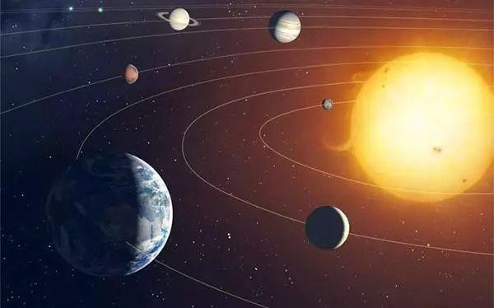
高中物理
一、对行星运动规律的认识
行星
像地球、金星、木星等绕着太阳（恒星）转的天体称为行星。
恒星是发光发热的星体，行星本身不发光。
东汉（二世纪）张衡观测记录了两千 五百颗恒星，发明了浑天仪、地动仪。
*月球背面的张衡环形山”
*小行星1802命名为“张衡小行星”。
地心说——托勒密 日心说——哥白尼
我国古代天文学成就：天像观察、仪器制作、编订历法。

Slide 4
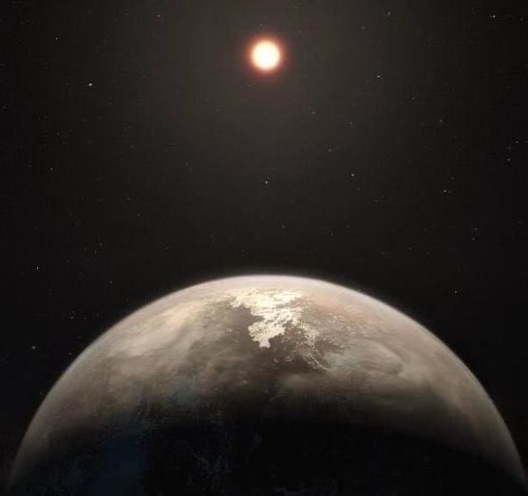
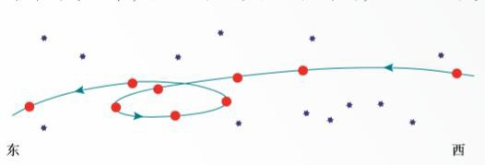
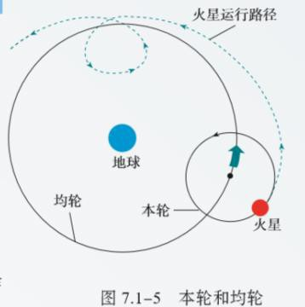
高中物理
一、对行星运动规律的认识
1.地心说——托勒密
生活在地球上的古人通过观察都自然地认为，地球 是静止不动的，太阳、月球和星星从头上飞过，地球是 宇宙的中心。太阳、月亮、其它星体绕着地球运动。
为了解释行星的逆行， 古希腊人提出一个理论。 这个理论认为每个行星都沿着圆运动，这个圆叫作
“本轮”，同时本轮的圆心又环绕着地球沿一个叫作
“均轮”的大圆运动……这个理论在公元 2 世纪由伟大 的古代天文学家托勒密完善而成。
我们把这个理论称为地心说。
行星的逆行： 观察表明，行星并非总向一 个方向移动。大多数时间它相对于恒星由西向 东移动， 但有时却要停下来，然后向西移动 一段时间，随后又向东移动，这个现象叫作行 星的逆行。

Slide 5
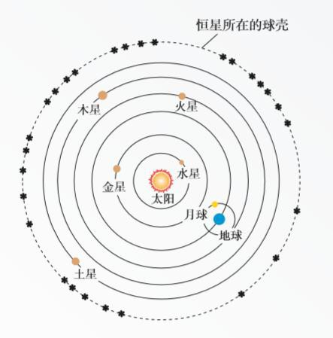
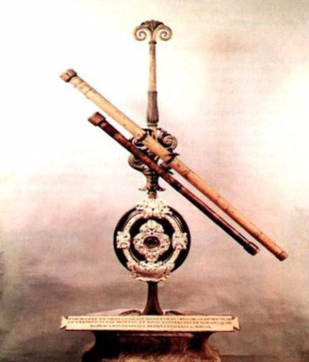
高中物理
一、对行星运动规律的认识
2.日心说——哥白尼《天体运行论》
哥白尼坚信宇宙与自然是美的，而美的东西一定是简 单与和谐的。
哥白尼提出：行星和地球绕太阳做匀速圆周运 动，只有 月球环绕地球运行。
这个理论也解释了行星逆行等许多现象。
到了17 世纪初，伽利略发明的望远镜为地心宇宙论画上了 最后的句号。1609 年，他用望远镜观察发现了围绕木星转动 的“月球”，进一步表明地球不是宇宙的中心

Slide 6
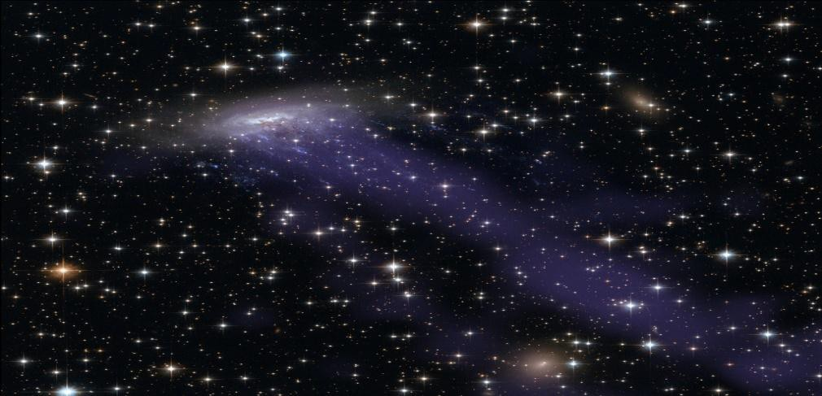
高中物理
从表面上看，日心说与地心说不过是参考系的改变。其实，这是 一次真正的科学革命，因为它使人们的世界观发生了重大变革。 宇宙中心的转变暗示了宇宙可 能根本没有中心！

Slide 7
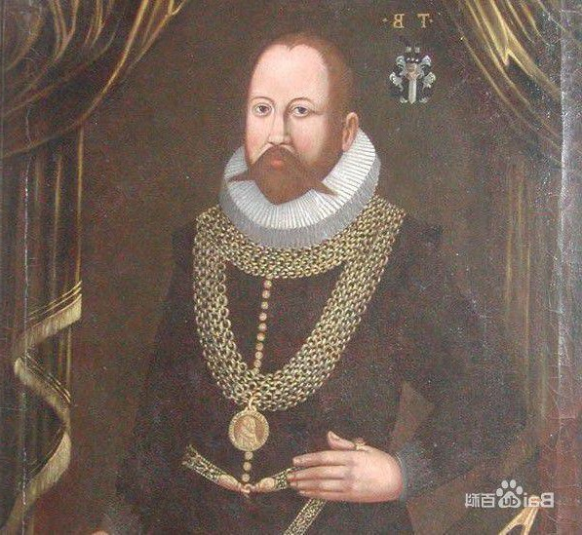
高中物理
一、对行星运动规律的认识
3.第谷——天才的观测家
他的天象记录，几乎包罗了望远镜发明之前肉眼所能观测的全部
在他以前，人们测量天体位置的误差大约是 10′， 第谷把这个不确定性减小到 2′。他的观测结果为哥 白尼的学说提供了关键性的支持。
最后一位肉眼观测星星的天文学家

Slide 8
高中物理
一、对行星运动规律的认识
4.开普勒——天空立法者
开普勒相信哥白尼的学说，所以开始时他按行星 绕太阳做匀速圆周运动的观点来思考问题。在他对火 星轨道的研究中，70 余次尝试所得的结果都与第谷的 观测数据有至少8′的偏差。
是第谷测量错了吗？还是哥白尼错了？
“完美的”匀速圆周运动，第一次受到了质疑
最后他假设行星绕太阳运动的 轨道不是圆，而是椭圆，终于解 释这种差别。 同时他还发现了行 星运动的其他规律。他把他发现 的规律分别于1609 年和 1619 年 公开发表，后人称为开普勒行星 运动定律。

Slide 9
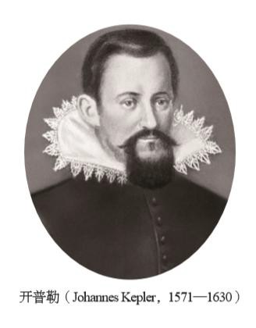
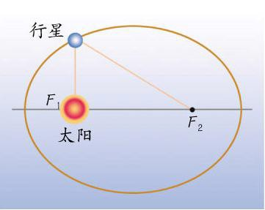
高中物理
二、开普勒行星运动定律
1.开普勒第一定律 所有行星绕太阳运动的轨道都是椭圆，太阳处在椭 圆的一个焦点上。（轨道定律）

Slide 10
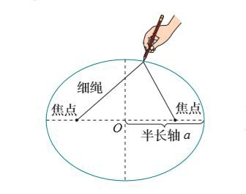
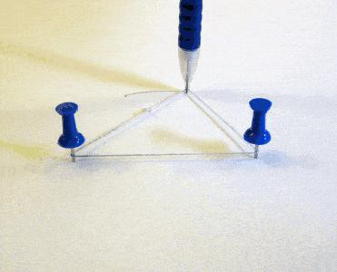
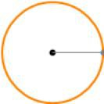
高中物理
做一做：绘制椭圆体验行星的运动轨迹
可以用一条细绳和两只图钉来画椭圆。如把白纸铺在木板 上，然后按上图钉。把细绳的两端系在图钉上，用一支铅笔紧 贴着细绳滑动，使绳始终保持张紧状态。铅笔纸上画出的轨迹 就是椭圆，图钉在纸上留下的痕迹叫作椭圆的焦点。
保持绳长不变，当两焦点不断靠近时，椭圆形状如何变化？
焦点重合时，半长轴转变为什么？

Slide 11
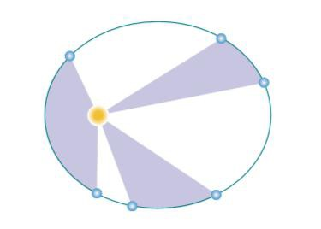
高中物理
二、开普勒行星运动定律
开普勒第二定律 对任意一个行星来说，它与太阳的连线在相 等的时间内扫过的面积相等。（面积定律）
当行星离太阳较近的时候， 运行的速度较大，而离太阳 较远的时候速度较小。
（行星与恒星的距离越大则速度越小）

Slide 12
高中物理
二、开普勒行星运动定律
3.开普勒第三定律 所有行星轨道的半长轴的三次方跟它的公转 周期的二次方之比都相等。（ 周期定律）
若用a 代表椭圆轨道的半长轴，T 代表公转周期
_{a}3
_{T} 2
= k
比值 k 是一个对所有行星都相同的常量。
注意：开普勒运动定律不仅适用于行星也适用 于卫星，k值与中心天体有关。

Slide 13
高中物理
三、高中阶段对行星运动的近似化研究
行 星 | 轨道半长轴 a(10⁶km) | 轨道半短轴 b(10⁶km)
水星 | 57.9 | 56.7
金星 | 108.2 | 108.1
地球 | 149.6 | 149.5
火星 | 227.9 | 226.9
木星 | 778.3 | 777.4
土星 | 1427.0 | 1424.8
天王星 | 2882.3 | 2879.1
海王星 | 4523.9 | 4523.8

Slide 14
高中物理
三、高中阶段对行星运动的近似化研究
实际上，行星的轨道与圆十分接近，在中学阶段的研究中我们可按 圆轨道处理。这样就可以说:
①行星绕太阳运动的轨道十分接近圆，太阳处在圆心
②行星绕太阳做圆周运动的角速度 （线速度）大小不变，即行星 做匀速圆周运动
③所有行星轨道半径r的三次方跟它的公转周期的二次方的比值都 相等
_{r} 3
_{T} 2
= k，k是一个对所有行星都相同的常量

Slide 15
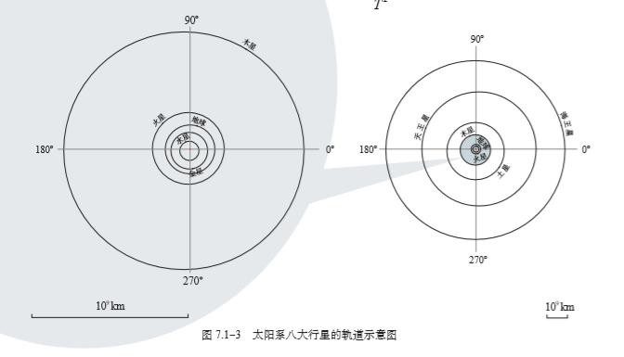
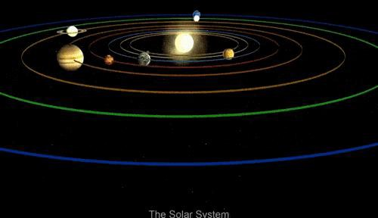
高中物理
太阳系轨道示意图
太阳的八大行星谁的周期最长呢？

Slide 16
高中物理
例题
1. 地球绕太阳的运行轨道是椭圆，因而地球与太阳之间的距离随季节变化。冬至 这天地球离太阳最近，夏至最远。下列关于地球在这两天绕太阳公转速度大小 的说法中，正确的是（ B ）
地球公转速度是不变的
冬至这天地球公转速度大
夏至这天地球公转速度大
无法确定
开普勒第二定律

Slide 17
高中物理
例题
2.已知木星绕太阳的公转周期是地球绕太阳公转周期的12倍，则木星轨道 半长轴是地球轨道半长轴的多少倍？
解：根据开普勒第三定律有
_{r} 3 _{r} 3 _{r} 3
T
2
r
=
地 ⇒
=
⇒
3
_{r} 3
= 12 ² ≈ 5 .24
2 2
2
T T
T
r
地
地
地
地

Slide 18
高中物理
作业及反馈
1.阅读教材
2.下载并完成课后作业

Slide 19
The end.谢谢

